Slide 1
TRIỂN KHAI GIAO THỨC PAP , CHAP

Slide 2
I. Triển khai giao thỨc pap

Slide 3
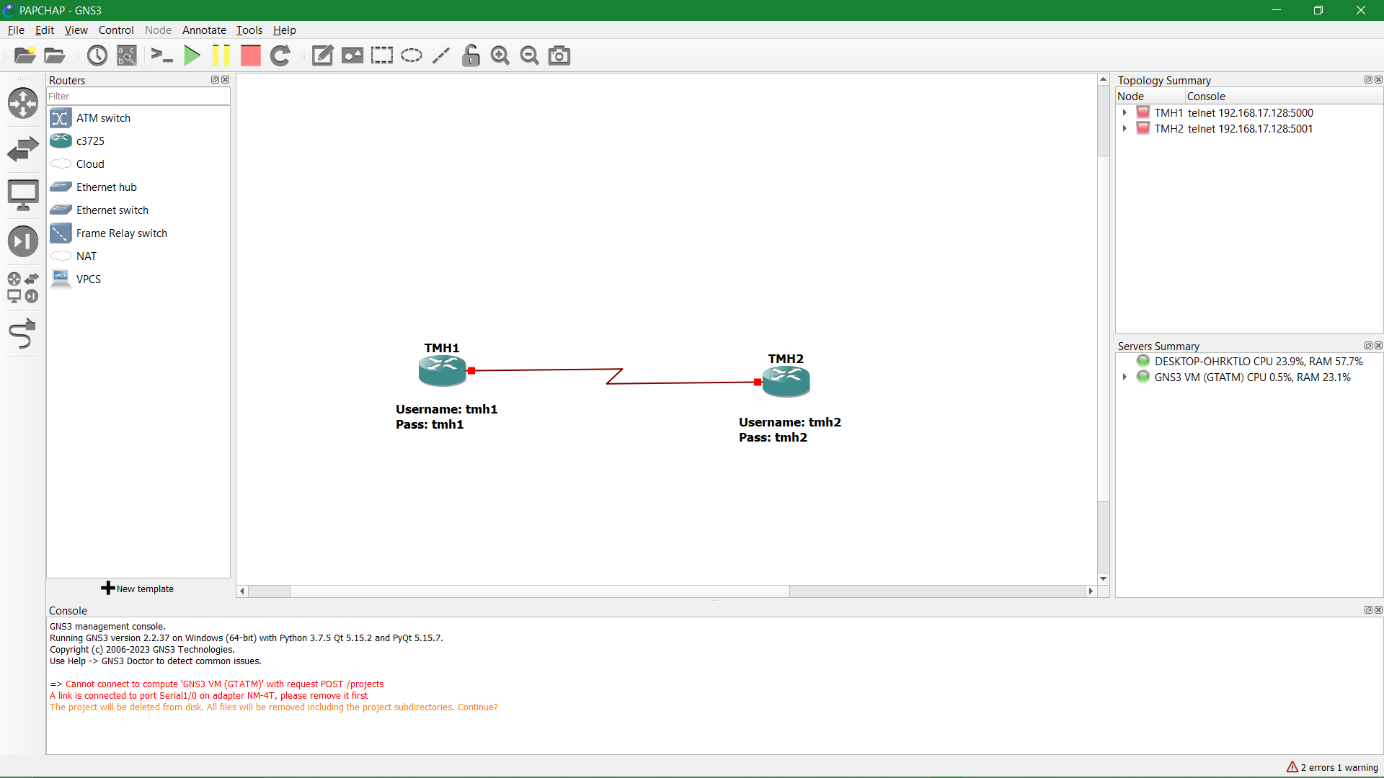
Mô hình mạng:

Slide 4
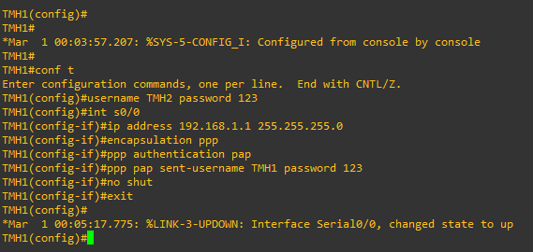
Config cho TMH1:

Slide 5
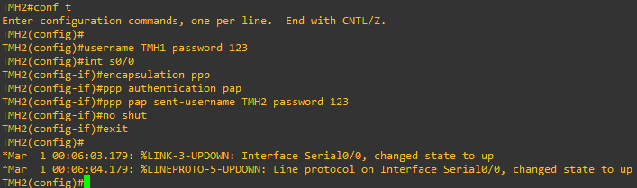
Config cho TMH2:

Slide 6
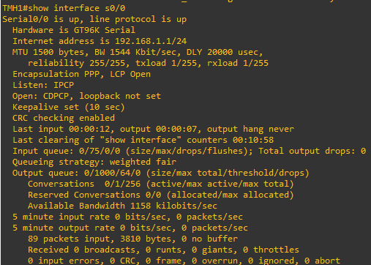
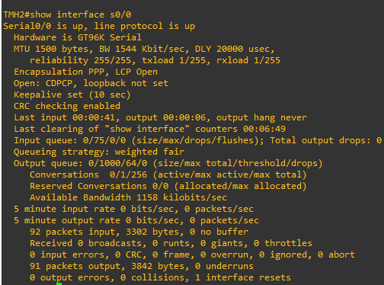
Kiểm tra: đã chuyển sang encapsulation PPP

Slide 7
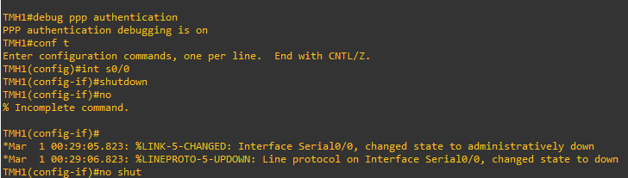

Dùng lệnh “debug ppp authentication” cả 2 bên để quan sát quá trình xác thực.
Shut cổng s0/0 bên TMH1 rồi `no shut` để xem lại quá trình xác thực.

Slide 8
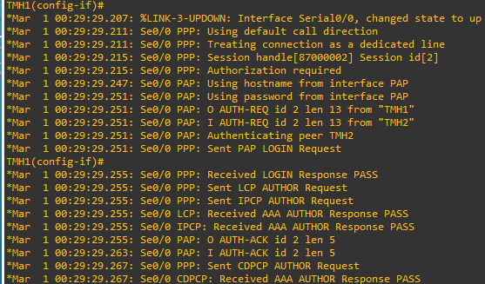
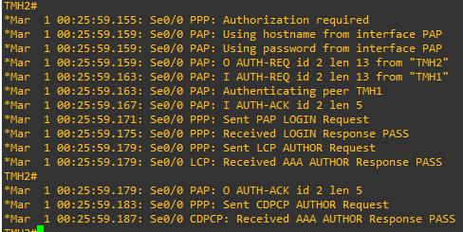
Xác thực thành công:

Slide 9
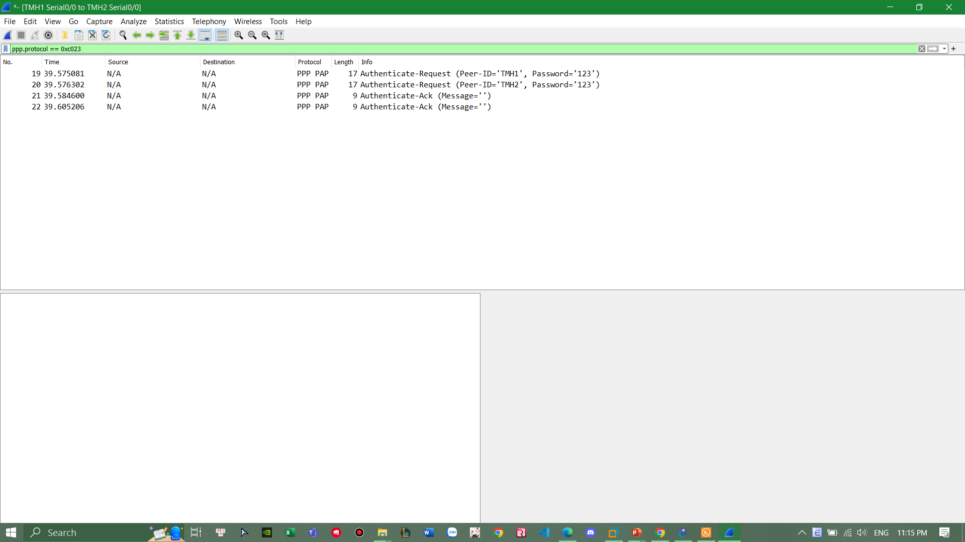
PAP – Bắt gói tin trên Wireshark:

Slide 10
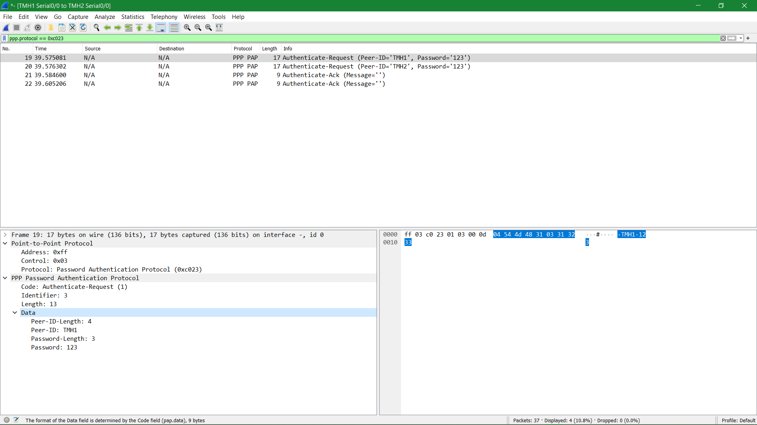
2 Gói tin Request chứa ID và Pass của 2 Router muốn kết nối tới nhau dưới dạng bản rõ.
2 Gói tin Ack để thể hiện rằng đã kết nối thành công.

Slide 11
II. TRIỂN KHAI GIAO THỨC CHAP

Slide 12
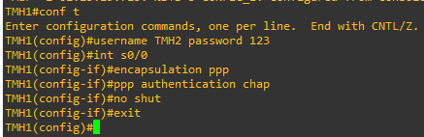
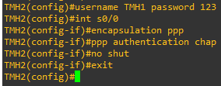
Config lại TMH1 và TMH2, sửa Authentication thành CHAP:

Slide 13
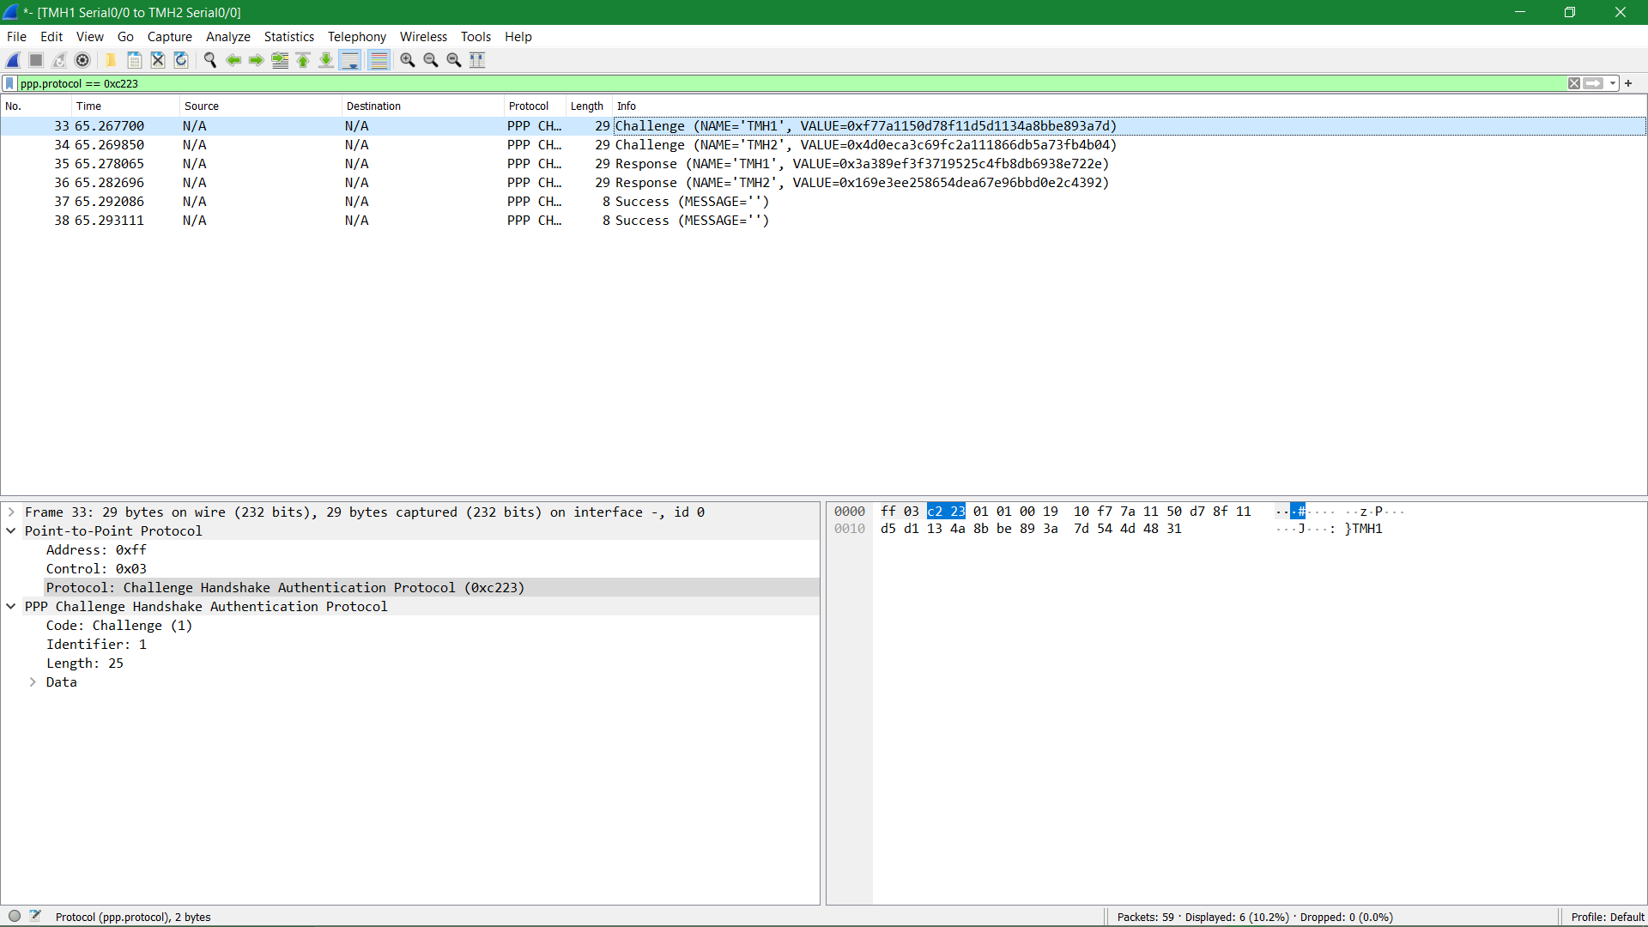
Tương tự PAP, thực hiện các bước sau tương tự, tiến hành bắt các gói tin:
+ Gói tin Challenge chứa một số ngẫu nhiên, được sinh ra bởi thuật toán băm và một số ID sequence number để xác định Challenge và tên xác thực của Challenge.
+ Bên nhận sẽ cập nhập mật mã của CHAP, ID và tính toán giá trị của số ngẫu nhiên.
+ Kết quả là sau khi tính toán hash sẽ được gửi trả bằng gói Response.
+ Khi nhận được gói Response thì Challenge sẽ sử dụng ID để tìm gói tin Challenge ban đầu(vì có thể có nhiều truy cập trong 1 thời gian nhất định).
+Chuỗi băm kết quả sau khi tính toán được so sánh với giá trị nhận được trong gói Response :
.Nếu 2 chuỗi giống nhau thì xác thực CHAP thành công, trả về gói Success.

